Slide 1
Εκπαίδευση σε δυσπρόσιτα μέρη
Ψηφιακό Εκπαιδευτικό υλικό
Αντώνης Κωνσταντάκης
Αγγελική-Ελευθερία Δημητρακάκη
Χρήστος Μακρής
Ειρήνη Γαϊτανάρου

Slide 2
Θέμα Εργασίας

Slide 3
Η διαδικασία που ακολουθήσαμε…
Φτιάξαμε ερωτηματολόγια για εκπαιδευτικούς και μαθητές με βασικές ερωτήσεις που αφορούν το θέμα μας.
Πήραμε συνεντεύξεις από ορισμένους εκπαιδευτικούς και μαθητές.
Συλλέξαμε τις απαντήσεις και ομαδοποιήσαμε τα άτομα αναλόγως τις απαντήσεις τους.
Έτσι δημιουργήσαμε τις επόμενες 4 user personas.
Επιπλέον, δημιουργήσαμε και κάποια empathy maps από τις συνεντεύξεις.

Slide 4
USER PERSONAS

Slide 5


“Βρήκα δύσκολα κατάλυμα και είχα λίγο χρόνο να μεταβώ στον τόπο διορισμού. Θα ήθελα να είχα περισσότερη υποστήριξη.”
Goals
Να έχει περισσότερα προνόμια από το κράτος.
Να υπάρχει κίνητρο για διορισμό σε αυτά τα μέρη.
Να βελτιωθεί το σύστημα διορισμού.
Frustrations
Πολύ λίγος χρόνος για μετάβαση στον τόπο διορισμού.
Δυσκολία στην εύρεση καταλύματος.
Δεν έχει οικονομική στήριξη από το κράτος.
Δύσκολη μετακίνηση στα σχολεία λόγω μεγάλης απόστασης ή έλλειψης ΜΜΜ.
Αλεξάνδρα
Age: 27
Education: Πτυχιούχος Εκπαιδευτικός
Hometown: Αθήνα
Family: Γονείς, Αδέλφια
Occupation: Εκπαιδευτικός σε δυσπρόσιτο μέρος
Η Αλεξάνδρα είναι εκπαιδευτικός από την Αθήνα η οποία έχει διοριστεί ως αναπληρώτρια σε διάφορα δυσπρόσιτα μέρη(Κάλυμνος, Κως).Θα ήθελε να έχει περισσότερη βοήθεια από το κράτος ή να της παρέχονται διάφορες υπηρεσίες ώστε η μετάβαση της στον τόπο διορισμού καθώς και η διαμονή της να είναι καλύτερες και πιο ομαλές.

Slide 6

“Περιμένω εδώ και 3 χρόνια να διοριστώ. Δεν καταλαβαίνω την καθυστέρηση της διαδικασίας ενώ υπάρχουν ελλείψεις στο εκπαιδευτικό σύστημα ειδικά σε ακριτικά σημεία της Ελλάδας.”
Goals
Να διοριστεί σε κάποιο σχολείο σε δυσπρόσιτο μέρος.
Να συμβάλλει στην εκπαίδευση παιδιών σε απομονωμένα μέρη.
Να γνωρίσει ανθρώπους, μέρη, συνήθειες και παραδόσεις.
Frustrations
Δεν έχει οικονομική ευχέρεια.
Φοβάται πως δεν θα έχει την κατάλληλη υποστήριξη από το κράτος.
Γνωρίζει για την δυσκολία εύρεσης καταλύματος.
Ανησυχεί για τις υποδομές ,υπηρεσίες του μέρους που θα διοριστεί.
Περιμένει να διοριστεί 3 χρόνια.
Κατερίνα
Age: 24
Education: Πτυχιούχος Εκπαιδευτικός
Hometown: Θεσσαλονίκη
Family: Γονείς, Αδέλφια, Σχέση
Occupation: Σερβιτόρα
Η Κατερίνα είναι πτυχιούχος Εκπαιδευτικός από την Θεσσαλονίκη και εργάζεται ως σερβιτόρα για να στηρίζει τον εαυτό της και την οικογένειά της οικονομικά. Εδώ και 3 χρόνια δεν έχει διοριστεί σε κάποιο σχολείο ενώ έχει πολύ όρεξη να γίνει μέρος αυτού του χώρου. Επίσης θέλει να βοηθήσει παιδία τα οποία κατοικούν σε δυσπρόσιτα μέρη και έχουν ελλείψεις στο εκπαιδευτικό τους πρόγραμμα.

Slide 7

“Έμαθα ότι διορίστηκα ως αναπληρώτρια στη μέση της χρονιάς. Έπρεπε να αφήσω την δουλειά μου στη Θεσσαλονίκη και να μεταβώ σε ένα απόμακρισμένο χωριό
στη Ρόδο μέσα σε 3 μέρες. “
Goals
Να βρει μονιμότητα σε ένα σχολείο.
Να βρεθεί ένας τρόπος να καλύπτονται τα βασικά έξοδα μετακίνησης για τους εκπαιδευτικούς.
Να μπορεί να ενημερώνεται νωρίτερα για τους προσεχείς διορισμούς.
Frustrations
Ενημερώνεται τελευταία στιγμή για τους διορισμούς (3-4 μέρες πριν).
Αλλάζει συνεχώς ο κοινωνικός της περίγυρος και οι συνάδελφοί της.
Γνωρίζει για την δυσκολία εύρεσης καταλύματος.
Κάθε χρόνο διορίζεται σε νέο μέρος και αναγκάζεται να μετακομίσει συχνά
Γεσθημανή
Age: 29
Education: Απόφοιτος παιδαγωγικού
Hometown: Θεσσαλονίκη
Family: Γονείς, Αδέλφια
Occupation: Αναπληρώτρια Εκπαιδευτικός
Η Γεσθημανή είναι πτυχιούχος Παιδαγωγικού από την Θεσσαλονίκη και εργάζεται ως δασκάλα κατ’ οίκων σε παιδιά με μαθησιακές δυσκολίες. Έχει διοριστεί 3 φορές μέσα σε 3 χρόνια σε διαφορετικά μέρη(Πάτρα, Ρόδο, Ηράκλειο). Η αλλαγή περιβάλλοντος δεν είναι εύκολη για αυτήν και η δουλειά της γίνεται δυσκολότερη όταν αναλαμβάνει μια τάξη στη μέση της χρονιάς.

Slide 8


“Μου αρέσει πολύ να ζωγραφίζω αλλά δεν το κάνουμε στο σχολείο.”
Goals
Να κάνω όλα τα μαθήματα της τάξης μου.
Να έχω διαφορετικό δάσκαλο σε κάθε τάξη.
Να απαρτίζεται η τάξη μου από παιδιά της ίδιας ηλικίας.
Frustrations
Ανησυχώ πως δεν θα κάνω ποτέ εικαστικά.
Κάποιες φορές φοβάμαι πως δεν μου δίνεται η απαραίτητη προσοχή στην αίθουσα.
Δεν ξέρω αν του χρόνου θα έχουμε δασκάλα εγκαίρως.
Παύλος
Ο Παύλος είναι μαθητής δημοτικού και μένει στην Κάλυμνο.
Πολλές χρονιές δεν έχει διδαχτεί συγκεκριμένα μαθήματα όπως εικαστικά, μουσική και γαλλικά/γερμανικά λόγω έλλειψης εκπαιδευτικών. Θέλει να κάνει μάθημα όπως τα περισσότερα παιδάκια σε άλλες περιοχές όπου στην τάξη έχει μαθητές μόνο της ίδιας ηλικίας.
Age: 9
Education:Μαθητής Πέμπτης Δημοτικού
Hometown:Κάλυμνος
Family: Γονείς
Occupation: Μαθητής

Slide 9
EMPATHY MAPS

Slide 10
Πρέπει να γίνουν αλλαγές στο σύστημα των διορισμών γιατί η εκπαίδευση πρέπει να φτάνει παντού.
Διορίστηκα σε ένα μικρό χωριό χωρίς νοσοκομείο, με μεγάλο ενοίκιο και το κράτος δεν μου παρέχει τίποτα.
Γεσθημανή
Ανασφαλής γιατί συνεχώς διορίζομαι σε άλλα μακρινά μέρη.
Νιώθω ότι το κράτος αδιαφορεί για εμάς τους εκπαιδευτικούς.
Αποταμιεύει για να μπορεί να ανταπεξέλθει στα έξοδα. Δηλώνει περιοχές διορισμού κοντά στο σπίτι της

Slide 11
Έπρεπε να παίρνω καράβι συχνά , ο δήμος κάλυπτε μέρος των εισιτηρίων. Λίγες υπηρεσίες στους Λειψούς αλλά καλή κοινωνία.
Είναι πολύ απομονωμένο και το κράτος δεν δίνει κίνητρο να ξανά διοριστώ εκεί παρότι μου άρεσε η εμπειρία αυτή.
Μυρσίνη
Προσπαθώ να αποφύγω διορισμό σε παραμεθόριες περιοχές. Πλέον μελετάω τις υπηρεσίες των περιοχών πριν τις δηλώσω
Άγχος για τη μεταφορά μου (καιρικές συνθήκες) και για την έλλειψη ιατρικής περίθαλψης.

Slide 12
Περιμένω πολύ καιρό να διοριστώ και θέλω να συμβάλλω στην καλυτέρευση του εκπαιδευτικού συστήματος.
Δεν καταλαβαίνω γιατί το κράτος δεν διορίζει εκπαιδευτικούς ενώ υπάρχουν ελλείψεις σε σχολεία.
Κατερίνα
Δουλεύω ως σερβιτόρα για να συντηρούμαι οικονομικά, κάθε φορά που κάνω αίτηση διορισμού βάζω σχεδόν όλα τα σχολεία.
Νιώθω νευριασμένη με το σύστημα που ενώ έχω σπουδάσει δεν δουλεύω ως εκπαιδευτικός και στεναχωριέμαι για την τωρινή κατάσταση του συστήματος.

Slide 13
Κάποιες φορές δεν κάνουμε κάποια μαθήματα και δεν ξέρουμε αν θα τα ξεκινήσουμε κάποια στιγμή.
Θα ήταν ωραίο να γίνονται όλα τα μαθήματα και να έχουν πολλούς δασκάλους/ες.
Παύλος
Ζωγραφίζω στο σπίτι μαζί με την μαμά μου και βλέπω βιντεάκια στο youtube για να γίνω καλύτερος.
Στεναχωριέμαι που δεν ζωγραφίζω στο σχολείο και δεν ξέρω γιατί δεν κάνουμε το μάθημα αυτό

Slide 14
FIGMA – MOCKUP

Slide 15
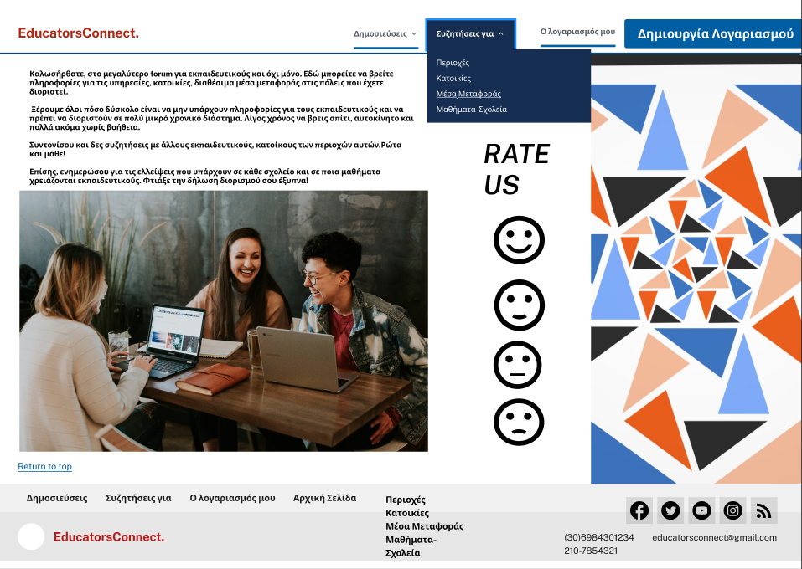

Slide 16
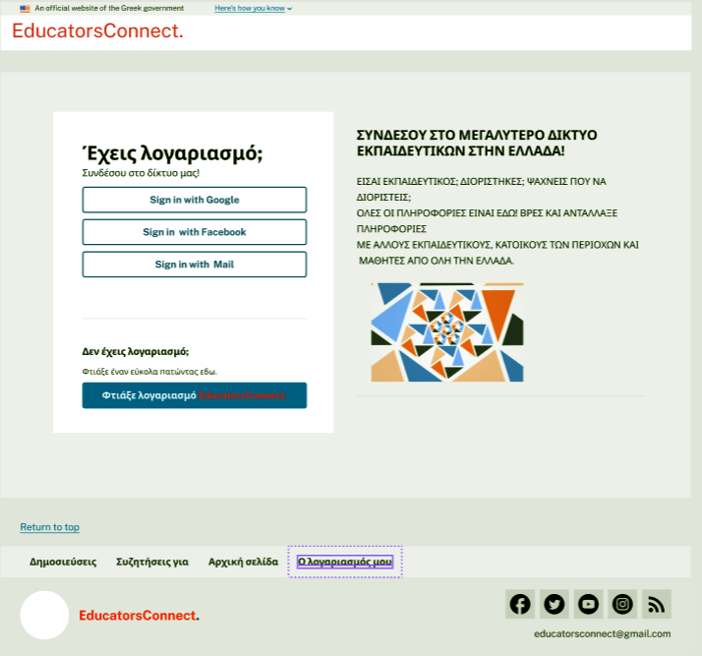

Slide 17
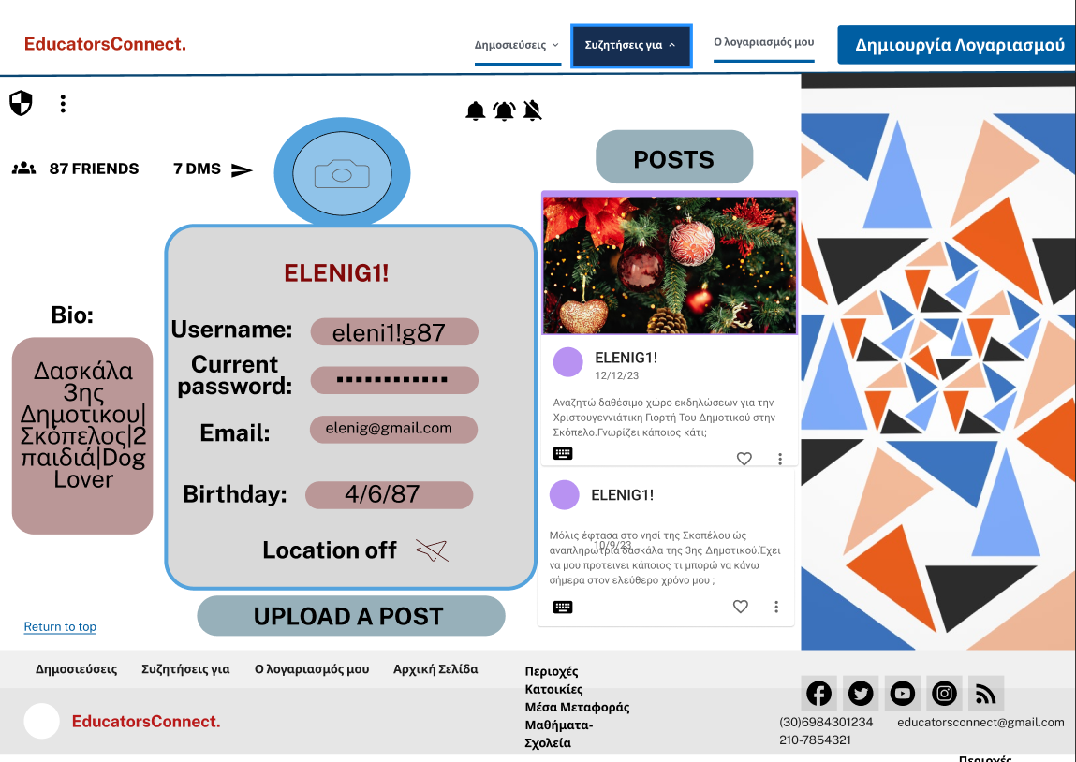

Slide 18


Slide 19
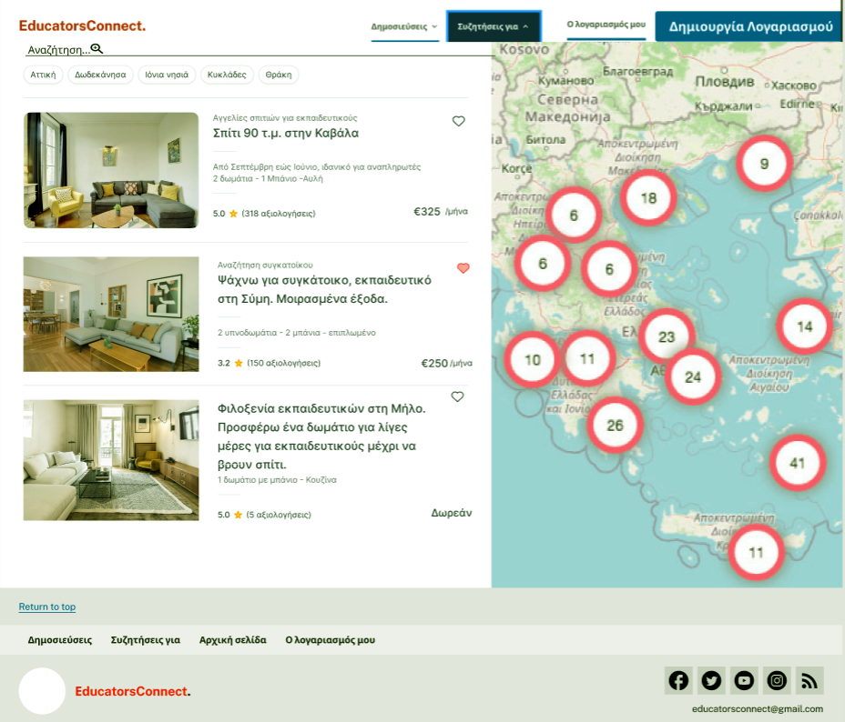

Slide 20
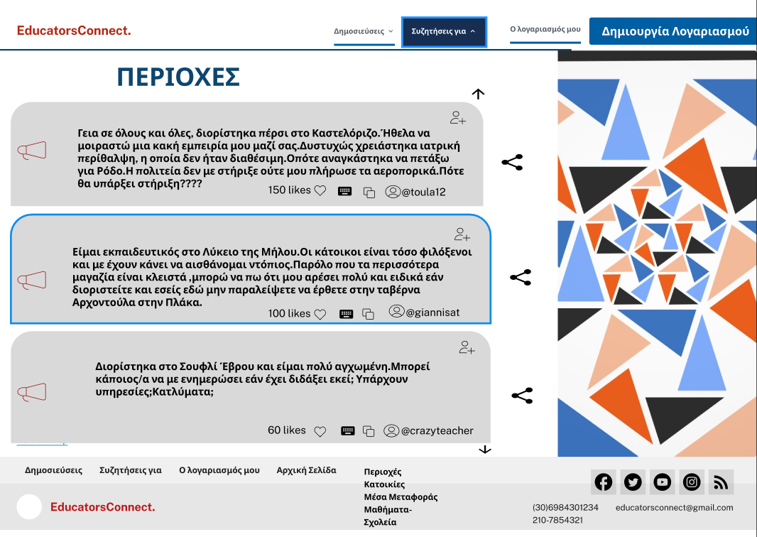

Slide 21
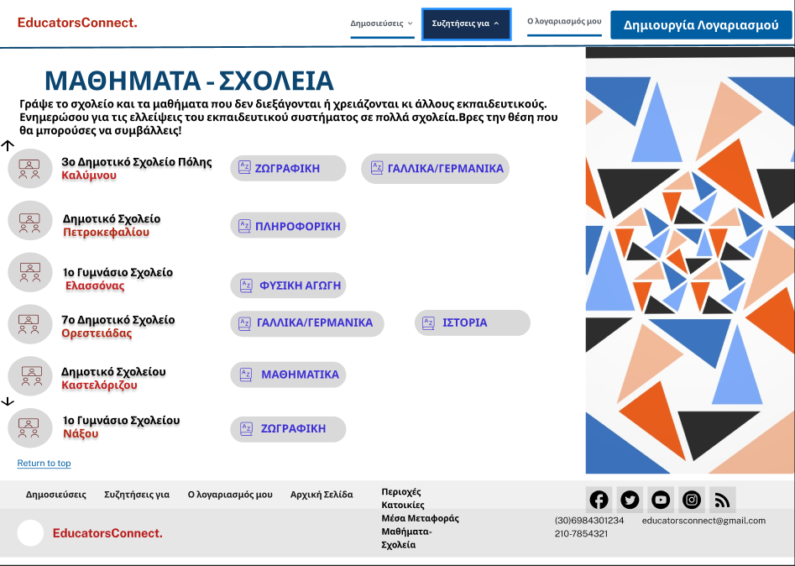

Slide 22
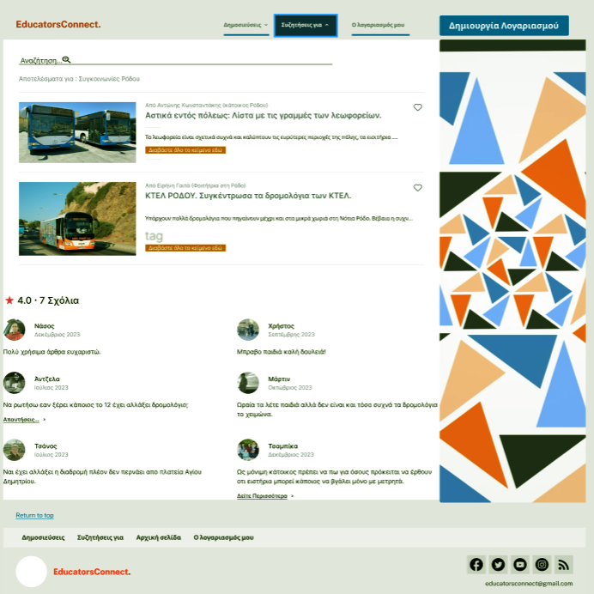

Slide 23
USER JOURNEY MAPS

Slide 24
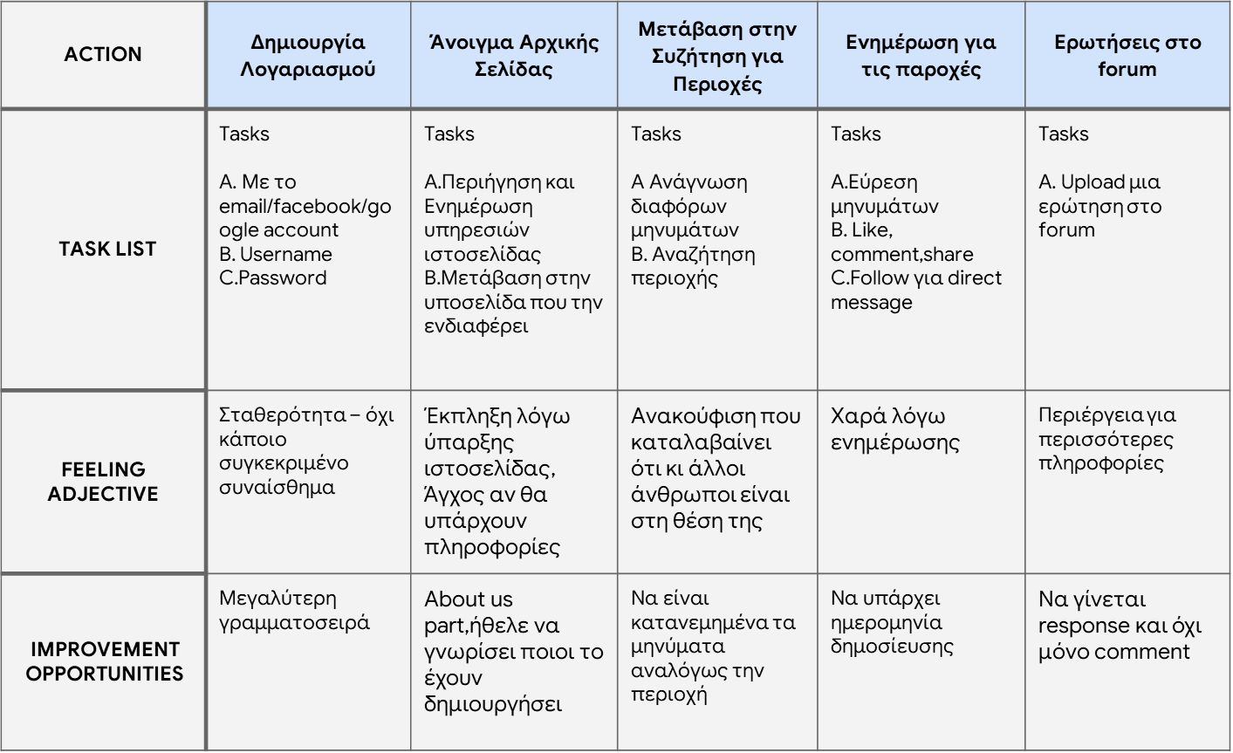
Persona: Κατερίνα
Goal: Να ενημερωθεί για τις παροχές του τόπου διορισμού της πριν την μετάβαση της εκεί

Slide 25
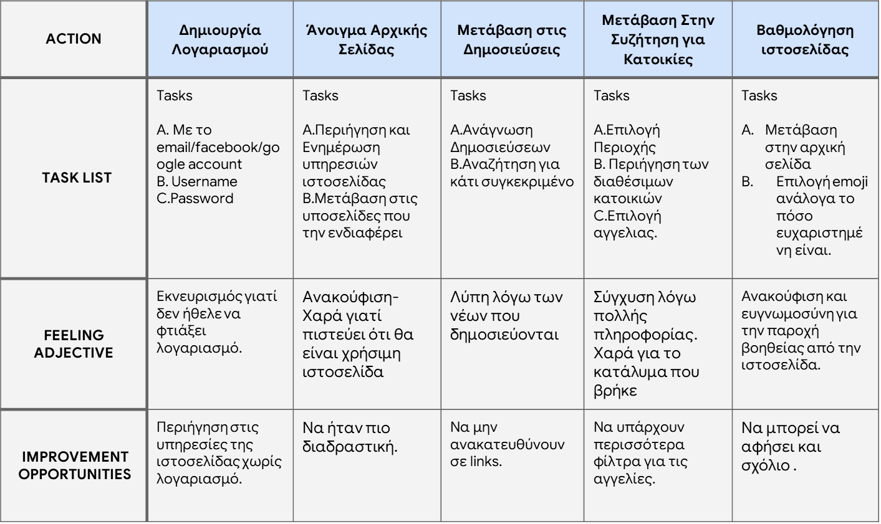
Persona:Γεσθημανή
Goal:Να ενημερωθεί για τα νέα των διορισμών και να βρει εύκολα κατάλυμα

Slide 26
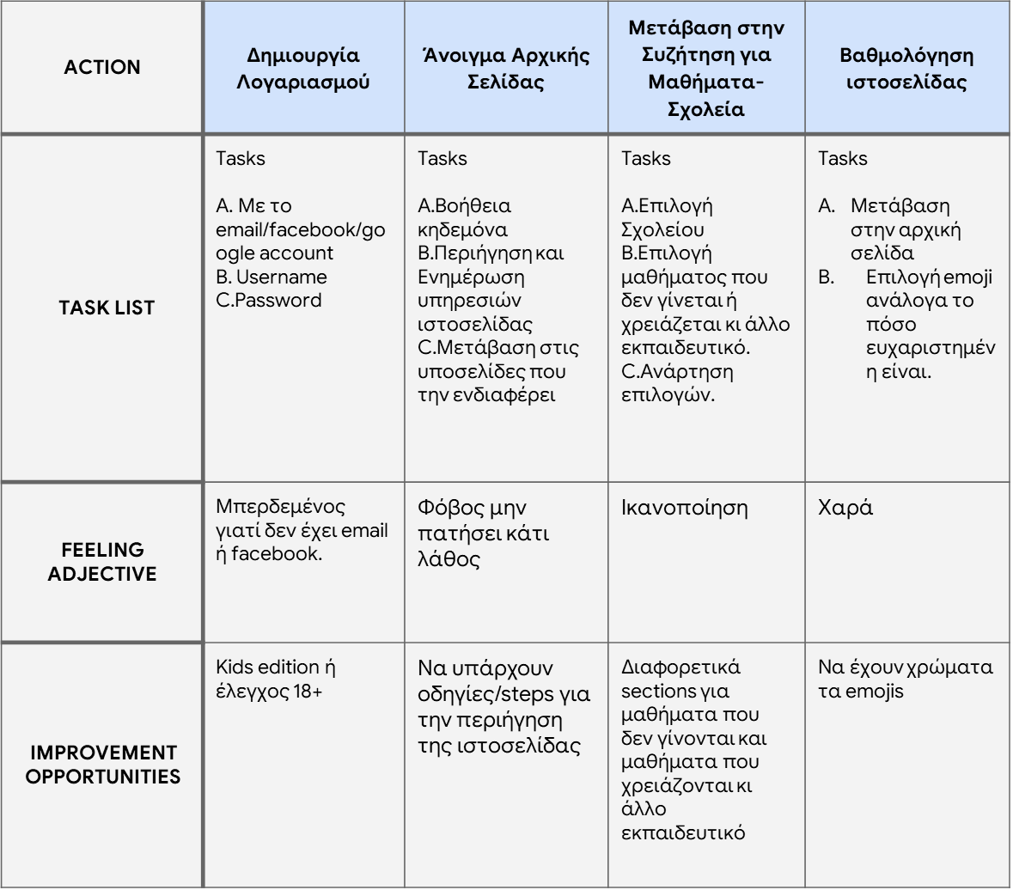
Persona:Παύλος
Goal: Να ενημερώσει ότι στο σχολείο του δεν κάνουν ζωγραφική και ότι χρειάζονται κι άλλους εκπαιδευτικούς

Slide 27
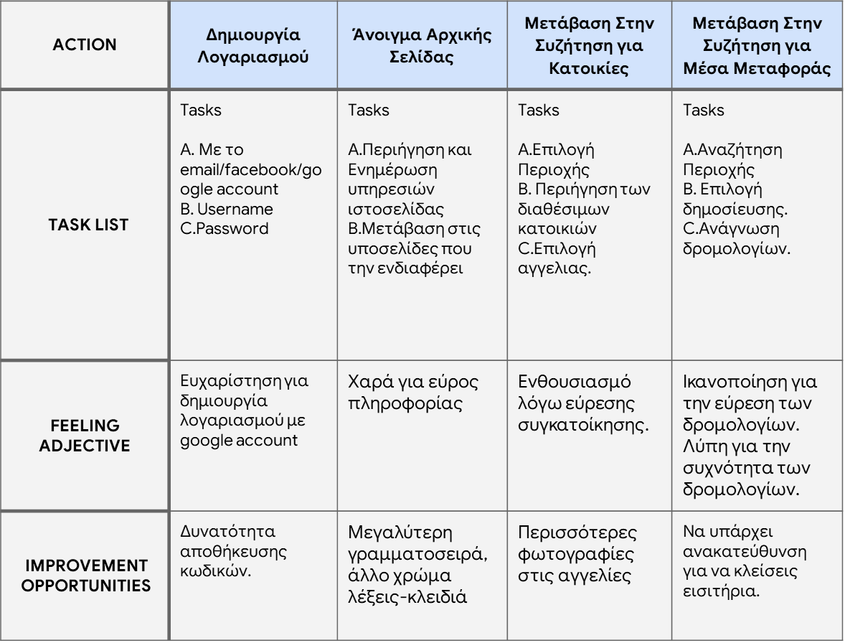
Persona:Αλεξάνδρα
Goal:Εύρεση καταλύματος και ενημέρωση μέσων μεταφοράς

Slide 28
FEEDBACK

